Slide 1

PCB 불량 검출 프로젝트
Notes:
안녕하십니까? 이번 프로젝트 발표를 맡게 된 윤선준이라고 합니다.
프로젝트는 총 2가지를 준비했으며 먼저 PCB 불량 검출 프로젝트를 소개해드리겠습니다.

Slide 2
목차
1) 개요
3) 실물 데이터셋을 이용한 불량검출
팀원소개
시장조사
사용한 데이터셋
사용한 모델
데이터 전처리
학습시킨 결함 종류
모델 학습
모델 평가
모델 테스트
2) Gray Image 데이터셋을 이용한 불량검출
개발환경
사용한 데이터셋
데이터 전처리
학습시킨 결함 종류
데이터 증강
모델 학습
모델 평가
모델 테스트
4) Computer Skills
데이터 수집
데이터 생성
데이터 전처리
Yolov10
데이터베이스
BigData
서버
최종
Notes:
이번 프로젝트의 경우 PPT로 기획, 웹 어플리케이션으로 구현을 해보았기 때문에
빠르게 PPT로 프로젝트에 대해 설명하고 웹에서 조금 더 자세하게 설명해드리겠습니다.
먼저 보이는 목차 순서대로 설명을 드리고

Slide 3
개요
팀원소개
시장조사
Notes:
다음은 시장 조사한 결과에 대해 보여드리겠습니다.

Slide 4
팀원소개
윤선준
모델 개발 C++,C#,JAVA,Javascript,Kotlin,Python,Go,Dart,
Ruby,R AI 부트캠프 직업훈련 중
Notes:
팀원 소개

Slide 5
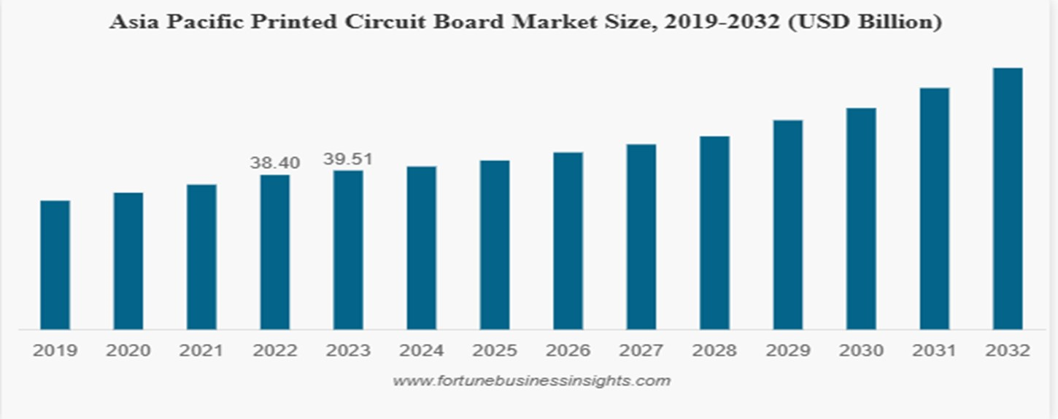
PCB인쇄회로판 시장규모
2023년 전 세계 인쇄회로기판 시장 규모는 696억 9천만 달러로 평가되었습니다. 시장은 2024년 715억 7천만 달러에서 2032년까지 1,134억 9천만 달러로 성장하여 예측 기간 동안 연평균 성장률(CAGR) 5.9%를 나타낼 것으로 예상됩니다.
출처 : 포츈 비즈니스 인사이트
Notes:
PCB 시장은 계속 상승률을 보이고 있고

Slide 6
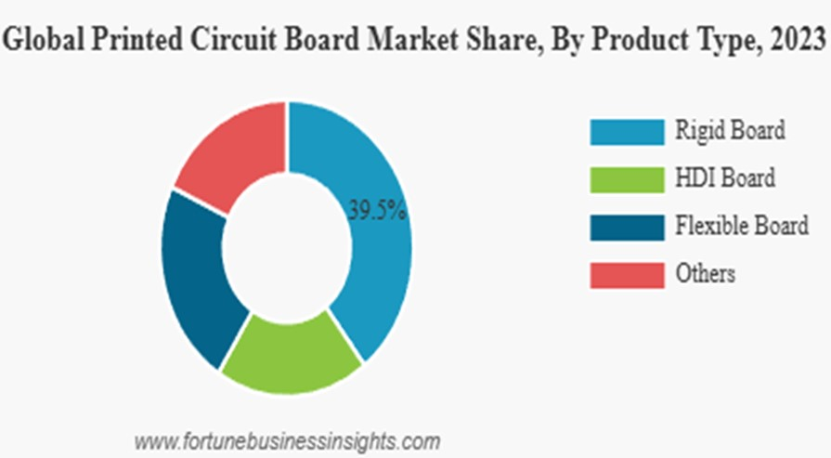
PCB인쇄회로판 시장규모
인쇄회로기판은 컴퓨터에 가장 많이 사용되며,TV,휴대폰,자동차,통신,의료 등 광범위하게 쓰입니다. 높은 정밀도의 필요성과 숙련된 인력 부족이 PCB제조 방해의 가장 큰 요인으로 꼽히고 있습니다. Rigid Board 가 여전히 가장 많이 쓰이고 있습니다.
Notes:
다양하게 활용되고 있으며

Slide 7
문제점
“하루에 PCB가 수천장씩생산되고 있습니다. PCB업체들의 검사 자동화 기기 개발 요청이 많습니다. 육안 검사로는 속도를 따라가기 힘들기 때문입니다.”
– 산업일보 미르테크관계자와의 인터뷰 중
문제점은 작업자가 육안으로 검사하는 방식은, 작업자의 피로와 개인차로 인해, 균일한 품질 유지가 어렵다는 것에 있습니다. 또한 에러가 발생할 수 있다는 한계점을 지닙니다. 특히 PCB 제품의 경우 200가지가 넘는 불량 유형이 있으며, 동일 불량 유형임에도 원청업체와 제품군에 따라 달라지는 양불 판정 기준이 다르기에 검사자 오류에 의한 불량 유출이 꾸준히 발생하고 있습니다.
이로 인해 PCB 업체는 지속적인 손해를 안고 있으며, PCB 제품을 구매하는 반도체 기업들에게서 신뢰를 유지하는데 어려움을 겪고 있다. 또한, 육안 검사의 특성상 생산 공정과 검사 공정의 통합이 어려워, 제조 효율성을 높이는 데 한계가 있다.
Notes:
수요에 비해 공급이 따라가지 못하고 있는 상황이기 때문에
PCB 불량 검출 모델을 통해 공급을 늘려보고자 했습니다.

Slide 8
Gray Image 데이터셋을
이용한 불량검출
개발환경
사용한 데이터셋
데이터 전처리
학습시킨 결함 종류
데이터 증강
모델 학습
모델 평가
모델 테스트
Notes:
제가 수집한 데이터셋은 총 두 가지이고 그 중 Gray Image 데이터셋을 이용한 불량 검출 모델을 보여드리겠습니다.

Slide 9






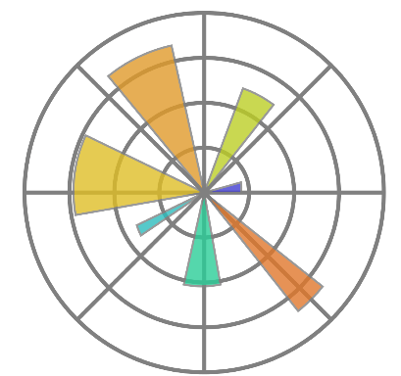
개발환경
Notes:
개발환경은 보이는 것과 같고

Slide 10


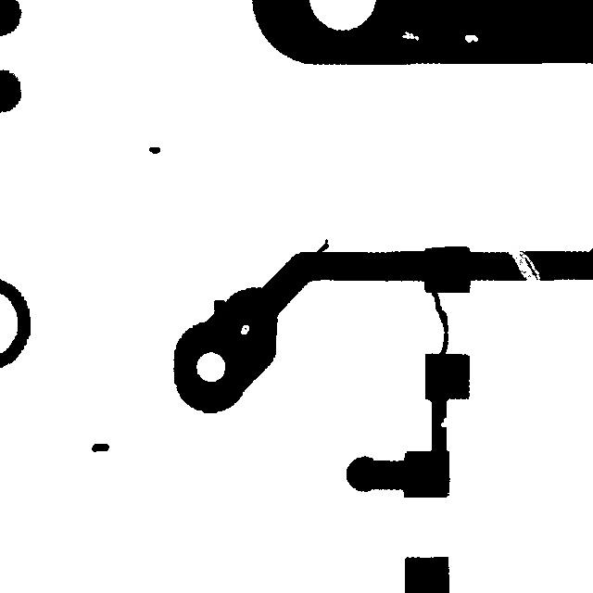
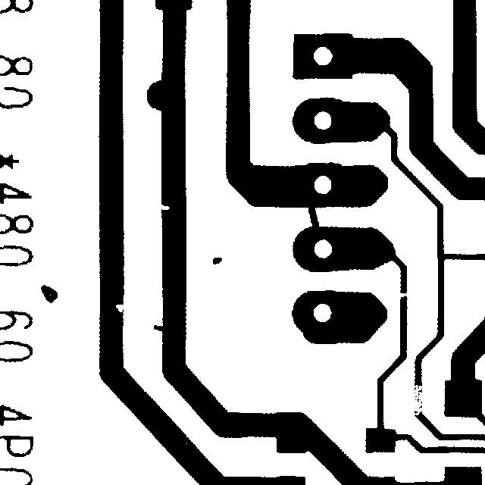

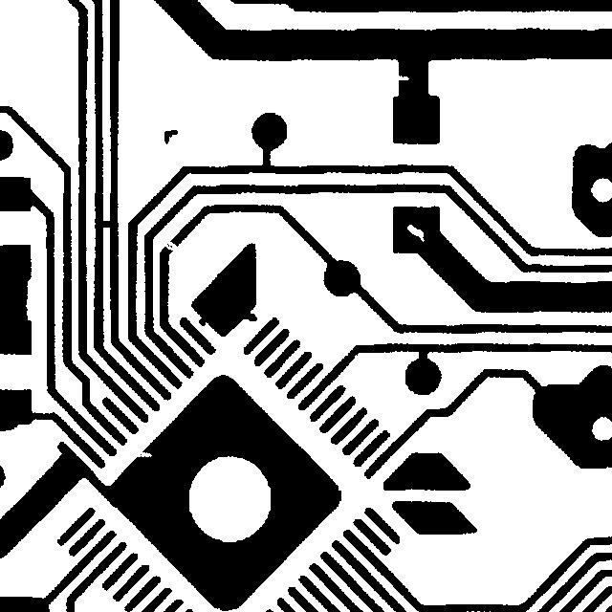
사용한 데이터셋
정상 PCB
불량 PCB
1500개
1500개
출처 : https://github.com/Charmve/Surface-Defect-Detection/tree/master
Notes:
사용한 Gray Image 데이터셋은 이렇고

Slide 11
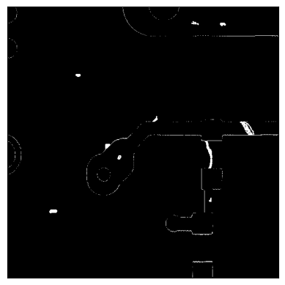
사용한 데이터셋
절대값차 연산
threshold
정상 PCB와 불량 PCB와의 차이를 시각화
Notes:
차이를 보여드리기 위해 절대값차 연산으로 시각화 해보았습니다.

Slide 12
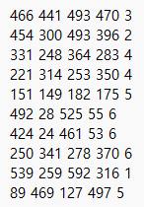
데이터 전처리
Data Slicing
⑦
⑥
①
⑤
②
③
③
⑨
④
②
④
⑤
⑥
⑩
⑧
⑦
①
⑧
⑨
⑩
640 X 640
Notes:
불량 데이터셋에서 각각의 결함을 추출했고

Slide 13
학습시킨 PCB 결함 종류
Open(회로 개방) : 특정 지점에서 회로가 끊어져 전류가 흐르지 않는 것
Short(회로 단락) : 두 개 이상의 회로 경로 간에 의도하지 않은 연결이 발생하는 것
Copper(구리 결함) : 불필요한 구리가 남아있는 경우
Mousebit(마우스 바이트) : 구리 패턴의 일부가 불완전하게 제거되어
패턴이 불완전하게 남아 있는 경우
Pin-hole(핀 홀) : 금속층에 미세한 구멍이 생기는 것
Spur(스퍼) : PCB에서 구리 패턴이 의도하지 않은 방향으로 돌출되거나 불필요하게 확장되는 것
Notes:
추출한 결함은 총 6가지이며

Slide 14




학습시킨 PCB 결함 종류
Open(회로 개방) : 특정 지점에서 회로가 끊어져 전류가 흐르지 않는 것
Notes:
각각의 결함은 이해하기 쉽게 정리해보았습니다.

Slide 15



학습시킨 PCB 결함 종류
Short(회로 단락) : 두 개 이상의 회로 경로 간에 의도하지 않은 연결이 발생하는 것

Slide 16



학습시킨 PCB 결함 종류
Copper(구리 결함) : 불필요한 구리가 남아있는 경우

Slide 17



학습시킨 PCB 결함 종류
Mousebit(마우스 바이트) : 구리 패턴의 일부가 불완전하게 제거되어
패턴이 불완전하게 남아 있는 경우

Slide 18


학습시킨 PCB 결함 종류
Pin-hole(핀 홀) : 금속층에 미세한 구멍이 생기는 것

Slide 19




학습시킨 PCB 결함 종류
Spur(스퍼) : PCB에서 구리 패턴이 의도하지 않은 방향으로 돌출되거나 불필요하게 확장되는 것

Slide 20


데이터 증강
Data Augmentation
상하, 좌우 대칭
90$°$회전
크기 조절
Notes:
또한 각 결함을 데이터 증강 시켜 모델의 성능을 향상시키기로 했습니다.

Slide 21
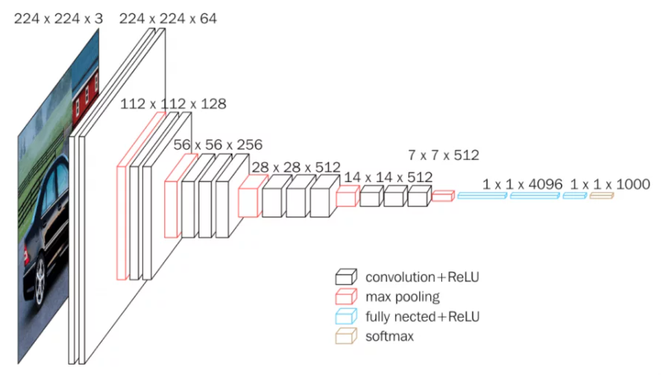
모델 학습(model fitting)
전이 학습(VGG16)
Visual Geometry Group 16
VGG16은 ImageNet 데이터셋에서 학습된
가중치를 제공하며, 이는 다양한 컴퓨터 비전 작업에서 전이 학습(Transfer Learning)을 통해 유용하게 사용할 수 있습니다. 전이 학습을 통해 VGG16은 다른 데이터셋에서도 좋은 성능을 보입니다.
기대 효과 : 학습 효율성 향상, 모델 성능 향상, 모델 일반화, 자원 절약
이미지 출처 : https://neurohive.io/en/popular-networks/vgg16/
Geometry : 기하학
Notes:
이번 모델 학습에는 전이 학습 모델인 VGG16을 사용했고
기대효과는 보시는 것과 같습니다.
전이 학습 모델 사용했을 때 기대효과가 정말인지를 확인하기 위해
모델을 3개를 학습시켜 비교해본 결과물이 웹에 정리되어 있어 그 때 자세하게 설명해드리겠습니다.

Slide 22
모델 학습(model fitting)
불량 PCB image 1500개
VGG16
Data Slicing
Train : 8012
Resize :
224 * 224
데이터
증강
Defect(결함) : 10013
모델 학습
Val : 2001
Notes:
어떤 과정을 통해 학습 시켰는지를 간단하게 그림으로 표현해보았고

Slide 23
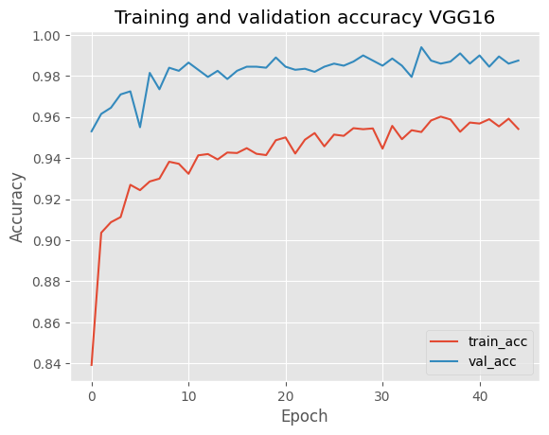
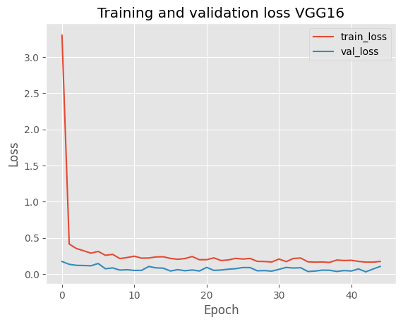
Model History(VGG16)
Max_val_accuracy : 0.9940
Min_val_loss : 0.0359
학습 횟수에 따른 accuracy(예측), loss(손실)
Notes:
다음은 모델 학습의 결과물입니다.

Slide 24
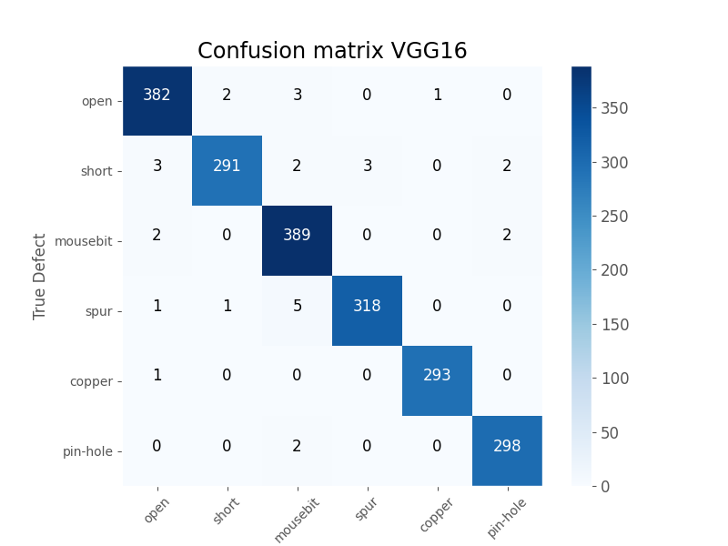
혼동 행렬 (Confusion matrix)
지도학습으로 훈련된
모델의 성능을 시각화
382 + 291 + 389 + 318 + 293 + 298
= 1971
Accuracy :
1971 / 2001 = 0.9850074962518741
Notes:
이것도 웹에 정리되어 있기 때문에 빠르게 넘어가겠습니다.

Slide 25

모델 테스트
Opencv를 활용한 모델 테스트
drag and drop을 통해 영역을 지정
지정한 영역에 대한 결함 예측 후 시각화
관심 영역(Region of Interest, ROI)
Notes:
간단하게 코드를 작성해 모델을 테스트해보았습니다.
마우스로 영역을 지정하면 지정한 영역이 어떤 결함인지 출력해주고 결함을 잘 분류해주는 것을 확인할 수 있습니다.

Slide 26
실물 데이터셋을 이용한 불량검출
사용한 데이터셋
데이터 전처리
학습시킨 결함 종류
데이터 증강
모델 학습
모델 평가
모델 테스트
Notes:
다음은 실물 데이터셋을 이용한 불량 검출입니다. Color 이미지를 사용했다고 보시면 됩니다.

Slide 27
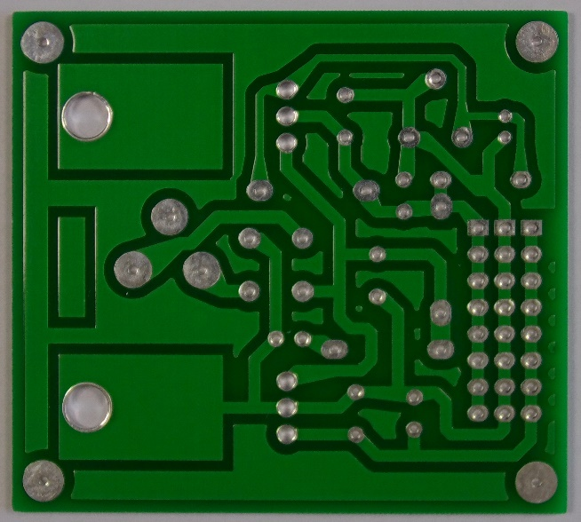
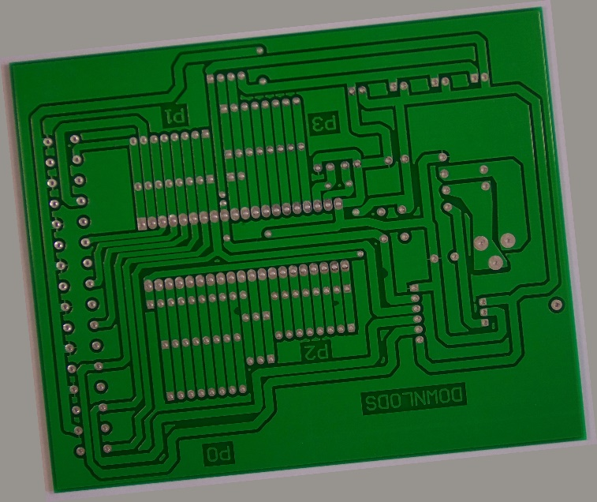
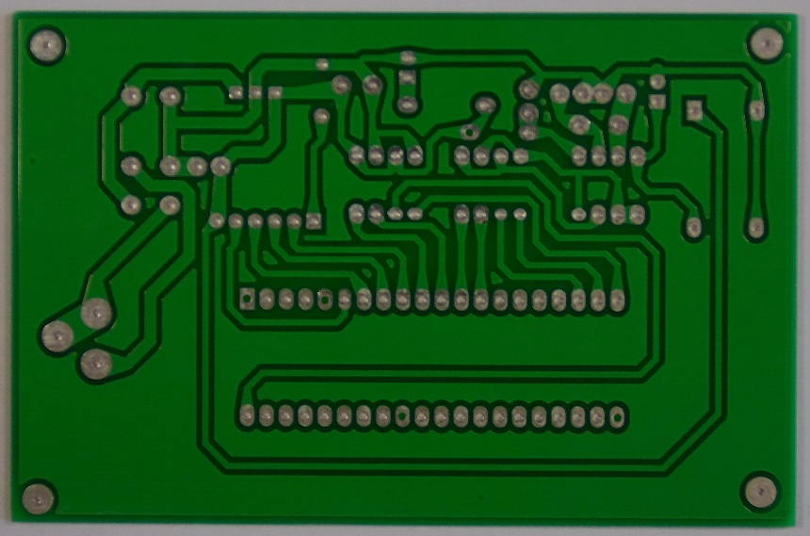
사용한 데이터셋
12개의 정상 PCB와 총 1386개의 합성된 불량 PCB
정상 PCB : 12개
불량 PCB : 693개
불량 PCB(회전) : 693개
출처 : https://github.com/Ixiaohuihuihui/Tiny-Defect-Detection-for-PCB?tab=readme-ov-file
Notes:
사용한 Color image 데이터셋은 보시는 것과 같고

Slide 28
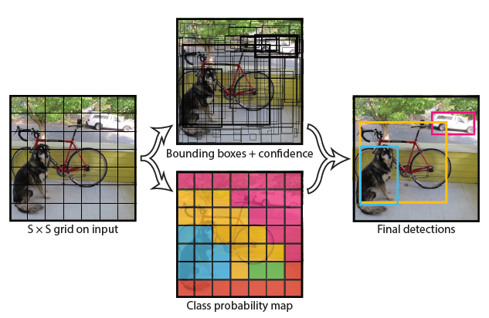
사용한 모델
Yolov5 : 객체 감지에 유용한 딥러닝 모델
Notes:
이번 모델에는 딥러닝 모델인 Yolo를 사용했습니다.
Yolov5 모델을 학습시키기 위해
이미지 크기를 640 X 640으로
크기를 조정하고 결함인 좌표를 정규화(Normalization) 하고
weight(가로), height(세로) 길이
또한 표준화를 진행 후
Class_id(결함 종류)를 정수 형태로 제공해 주어야 한다.

Slide 29
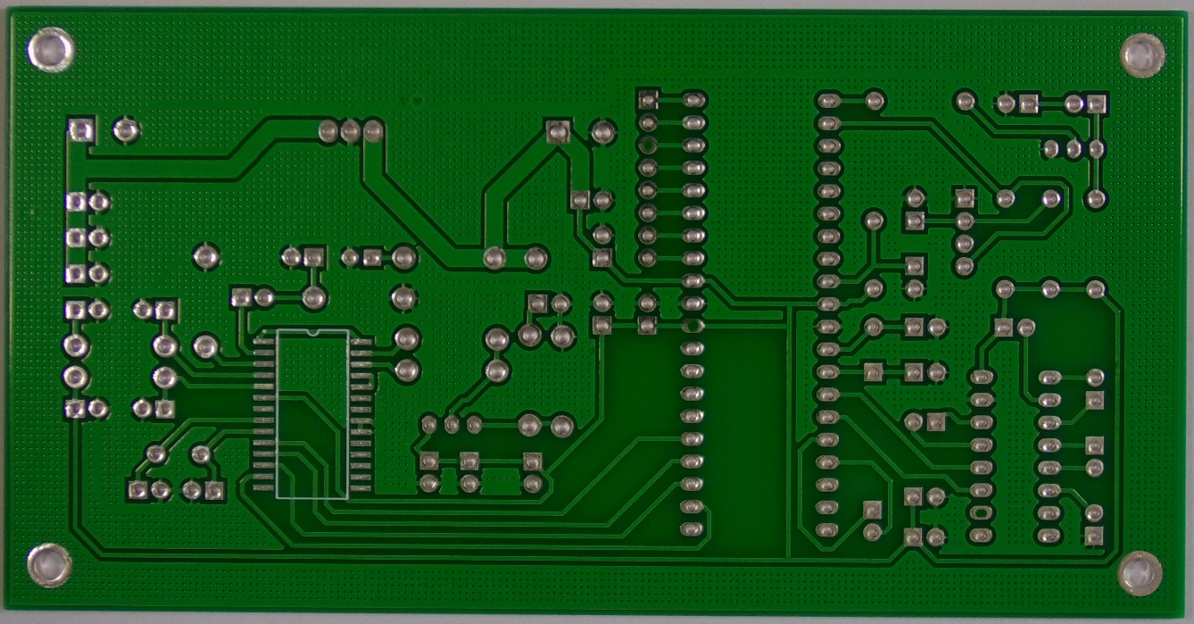
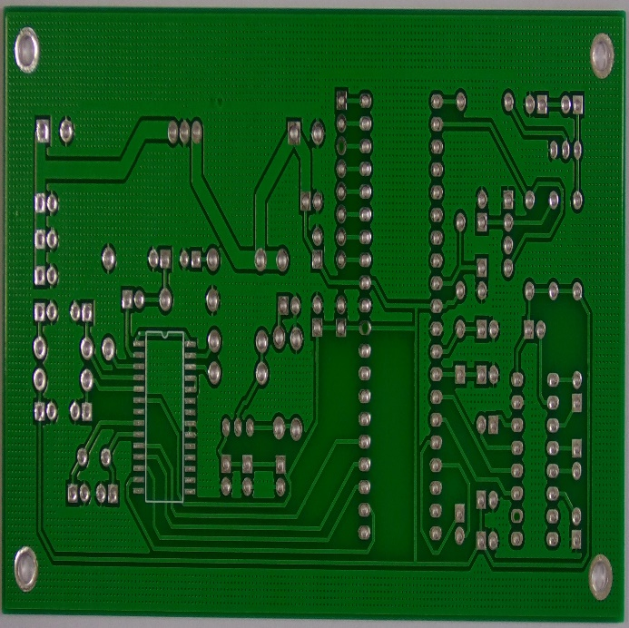
데이터 전처리
Image resize
3034 X 1586
640 X 640
Notes:
다음은 Yolo 모델에 학습시키기 위해 이미지 전처리한 과정입니다.
이미지 크기를 줄이고

Slide 30
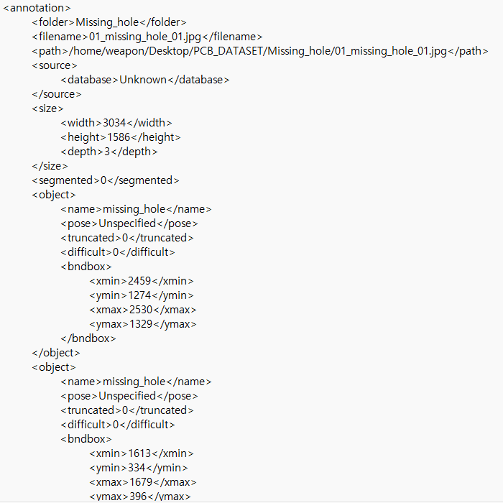
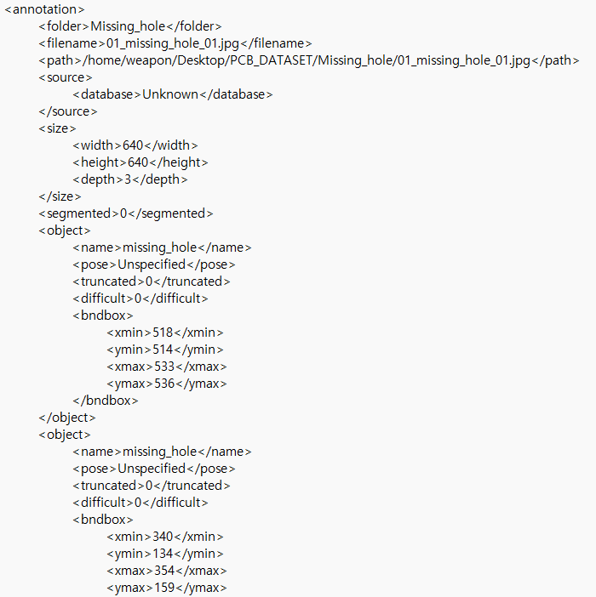
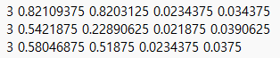
데이터 전처리
x y w h
정규화(Normalization)
Notes:
불량인 부분을 지정해주었으며
XML(Extensible Markup Language)은 데이터의 구조를 정의하고 데이터를 저장하거나 전송할 때 사용하는 마크업 언어입니다.
XML은 데이터의 계층적 구조를 표현하는 데 유용하며, 다양한 애플리케이션과 시스템 간에 데이터를 교환하는 데 널리 사용됩니다.

Slide 31
학습 시킨 PCB 결함 종류
Spurious copper (0) : 불필요한 잔여 구리 생성
Mouse bite (1) : 구리 패턴이 불완전하게 제거
Open circuit (2) : 회로 개방
Missing hole (3) : 미세한 구멍
Spur (4) : 구리 돌출
Short (5) : 회로 간의 의도치 않은 연결
Notes:
불량 종류는 동일하게 6가지입니다.

Slide 32
모델 학습
python ./train.py
--img-size 640
--batch-size 16
--epochs 100
--data ./data/data.yaml
--cfg ./models/yolov5s.yaml
--weights ./yolov5s.pt
--name my_experiment
--save-period 1
--project ./runs/
data.yaml
train: ../PCB_DATASET/PCB_split/train
val: ../PCB_DATASET/PCB_split/val
nc: 6
names: ['spurious_copper', 'mouse_bite', 'open_circuit', 'missing_hole', 'spur', 'short']
Notes:
명령 프롬프로 창에서 Yolo 모델을 실행해 학습시켰고
YAML은 "YAML Ain't Markup Language"의 약자로, 데이터 직렬화 형식입니다. YAML은 주로 구성 파일, 데이터 교환, 설정 파일 등에 사용됩니다. YAML은 사람 읽기 쉽고 작성하기 간편하다는 장점이 있습니다.
입력 이미지 크기 지정
한 번의 학습에 사용하는 배치 크기 지정
몇 번 반복하여 학습할지 지정
데이터셋의 구성을 정의하는 YAML 파일의 경로를 지정
YOLOv5 모델의 구성 파일 경로를 지정
사전 학습된 모델의 가중치 파일 경로를 지정
학습 실험의 이름을 지정
모델 저장 주기를 지정
결과를 저장할 상위 디렉토리를 지정

Slide 33
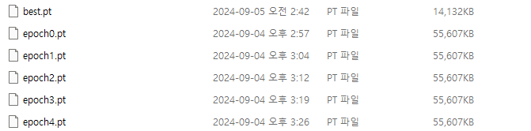
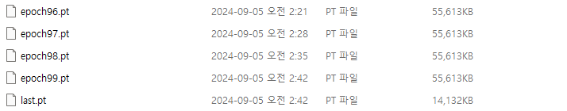
결과
weight(가중치)
Notes:
다음은 학습시킨 결과물입니다.

Slide 34
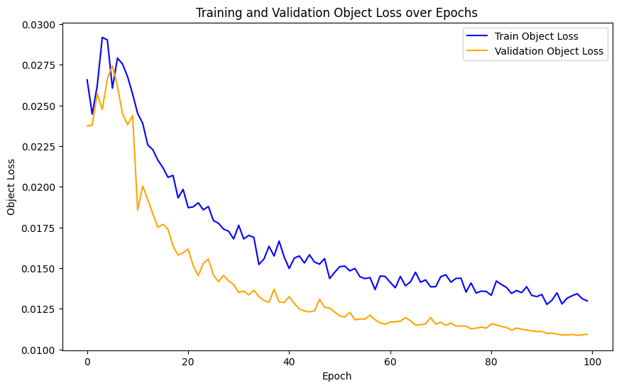

결과

Slide 35
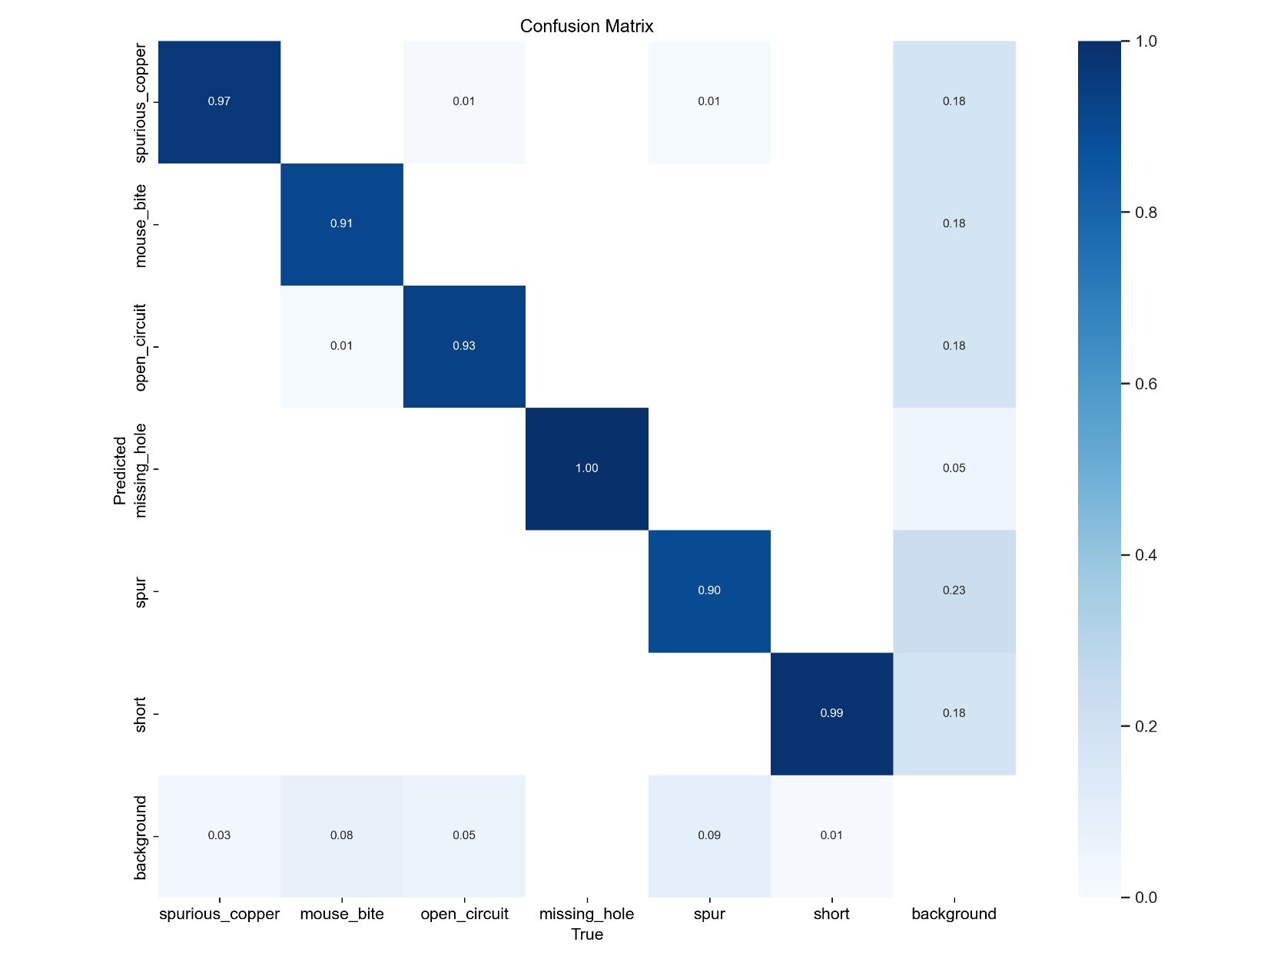
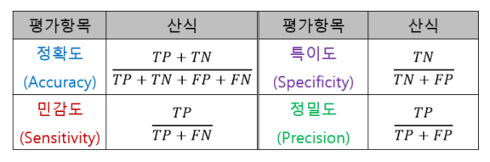
혼동 행렬 (Confusion matrix)
0.97
흑백 데이터셋에서는 accuracy로 평가
더 정확한 모델 평가를 위해 정밀도,
민감도(재현율)을 평가
0.91
0.93
예시 : 오른손잡이, 왼손잡이
1.00
0.90
0.99
이미지 출처 :
https://blog.skby.net/%EC%9D%B8%EA%B3%B5%EC%A7%80%EB%8A%A5-%ED%8F%89%EA%B0%80-%EB%AA%A8%EB%8D%B8/
Notes:
이번 모델의 평가는 예측률말고도 다양한 평가항목으로 모델을 평가하기로 했습니다.

Slide 36
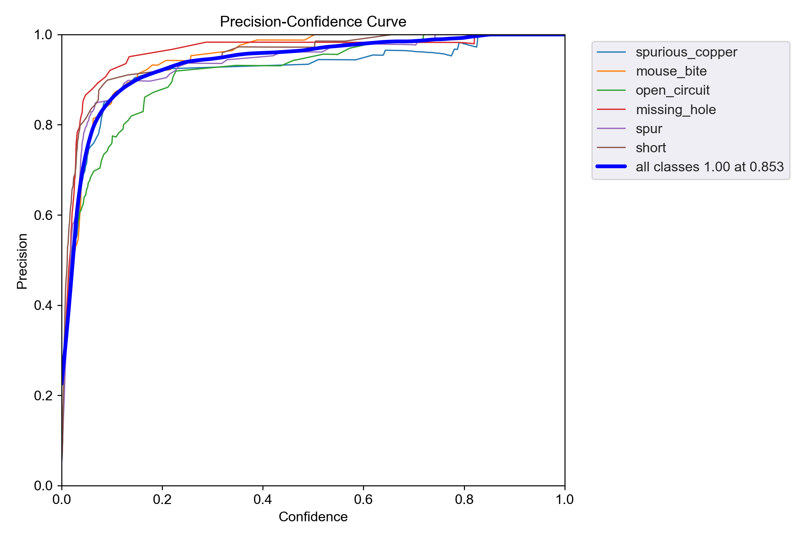
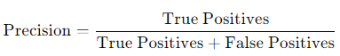
Precision(정밀도) Curve
P | N
P
N
90 | 30
10 | 70
90 / 100 = 0.9
Notes:
정밀도 곡선
Confidence : 신뢰, 확신 / 임계값 (Threshold)
Precision은 모델이 얼마나 정확하게 양성을 예측하는지를 나타냅니다.
Positive 정답률이라고도 불린다.

Slide 37
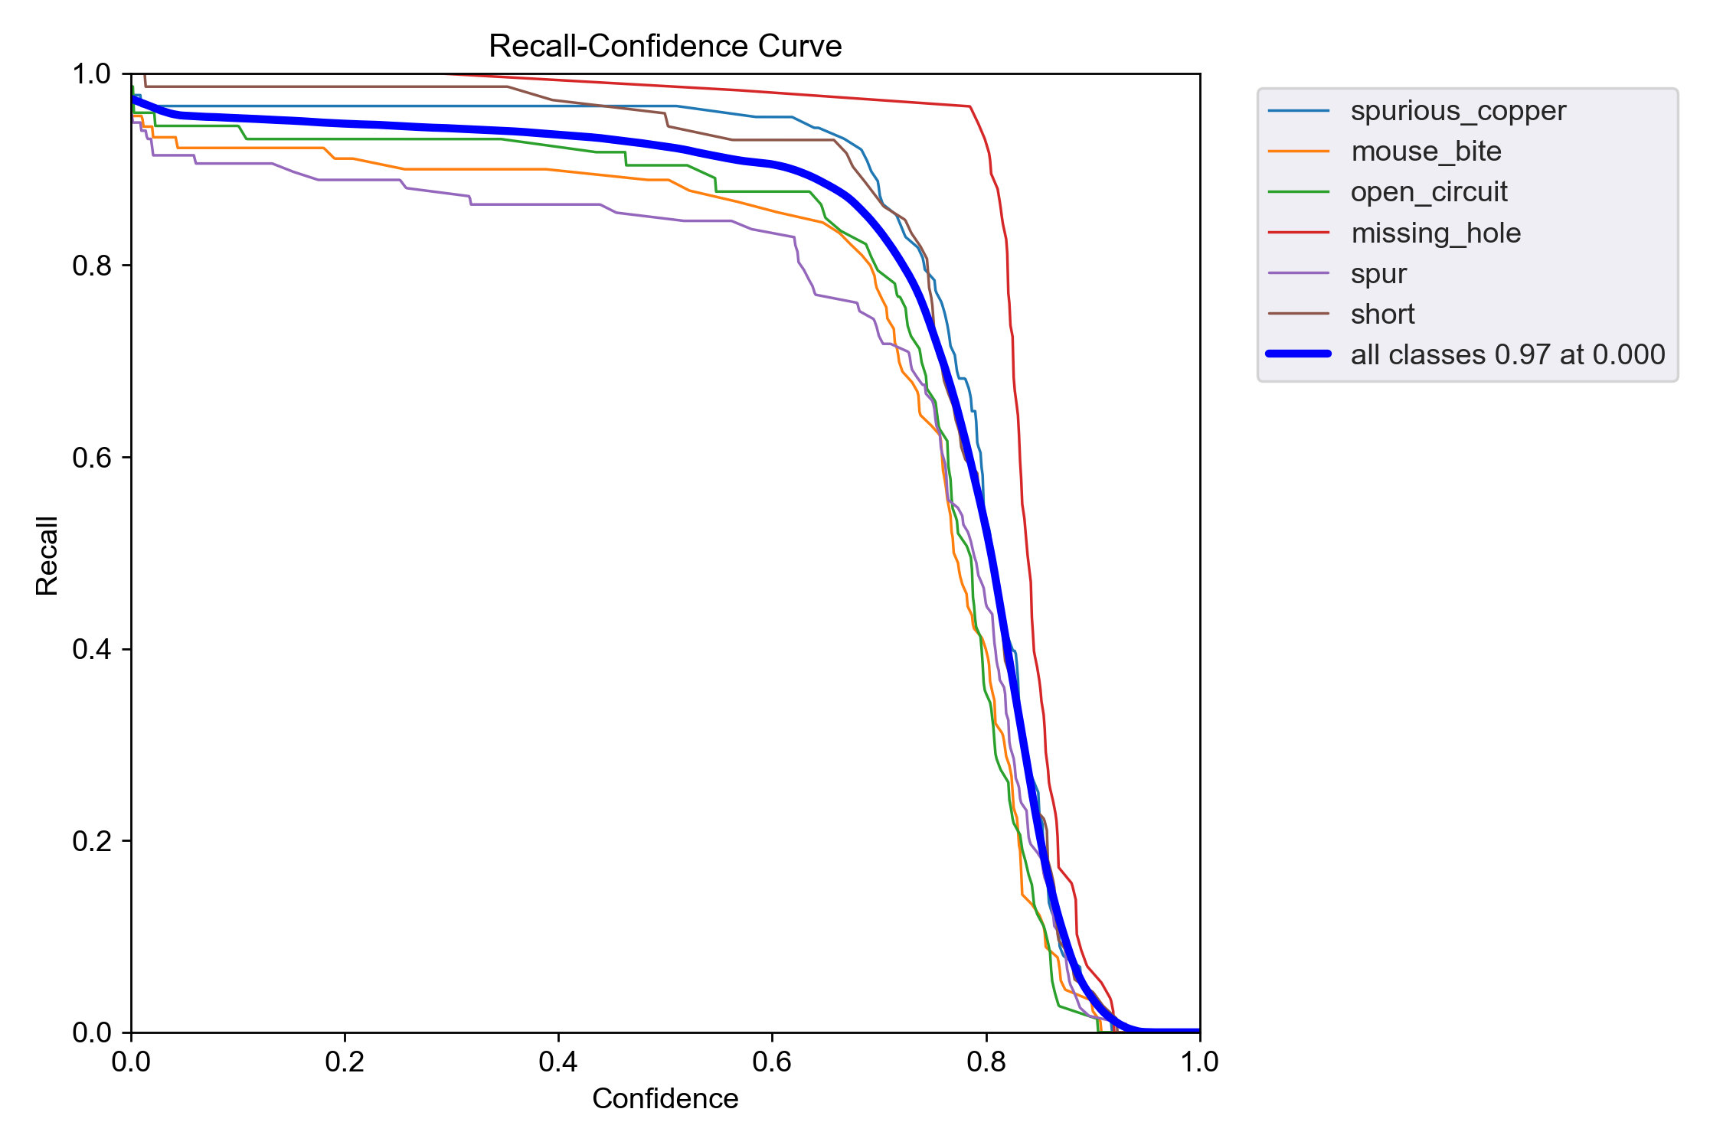
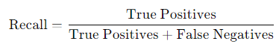
Recall(재현율) Curve
P | N
P
N
90 | 30
10 | 70
90 / 120 = 0.75
Notes:
재현율 곡선
Recall은 모델이 양성 샘플을 얼마나 잘 포착하는지를 나타냅니다.
Sensitivity (민감도), True Positive Rate(TPR) 라고도 부른다.

Slide 38
Precision(정밀도)와 Recall(재현율)의 관계
200명의 사람, 100명은 정상, 100명은 암환자
암환자일 확률이 10%이상인 사람이 200명
암환자일 확률이 50%이상인 사람이 100명
암환자일 확률이 100%
인 사람이 1명
P | N
P | N
P | N
P
N
100 | 0
100 | 0
P
N
75 | 25
25 | 75
P
N
1 | 99
0 | 100
Precision : 50%
Precision : 75%
Precision : 100%

Slide 39
Precision(정밀도)와 Recall(재현율)의 관계
200명의 사람, 100명은 정상, 100명은 암환자
200명의 사람, 100명은 정상, 100명은 암환자
암환자일 확률이 10%이상인 사람이 200명
암환자일 확률이 50%이상인 사람이 100명
암환자일 확률이 100%
인 사람이 1명
P | N
P | N
P | N
P
N
100 | 0
100 | 0
P
N
75 | 25
25 | 75
P
N
1 | 99
0 | 100
Recall : 100%
Recall : 75%
Recall : 1%

Slide 40


Precision(정밀도)와 Recall(재현율)의 관계
임계점이 높을 수록
Precision 증가
임계점이 높을 수록
Recall 감소

Slide 41
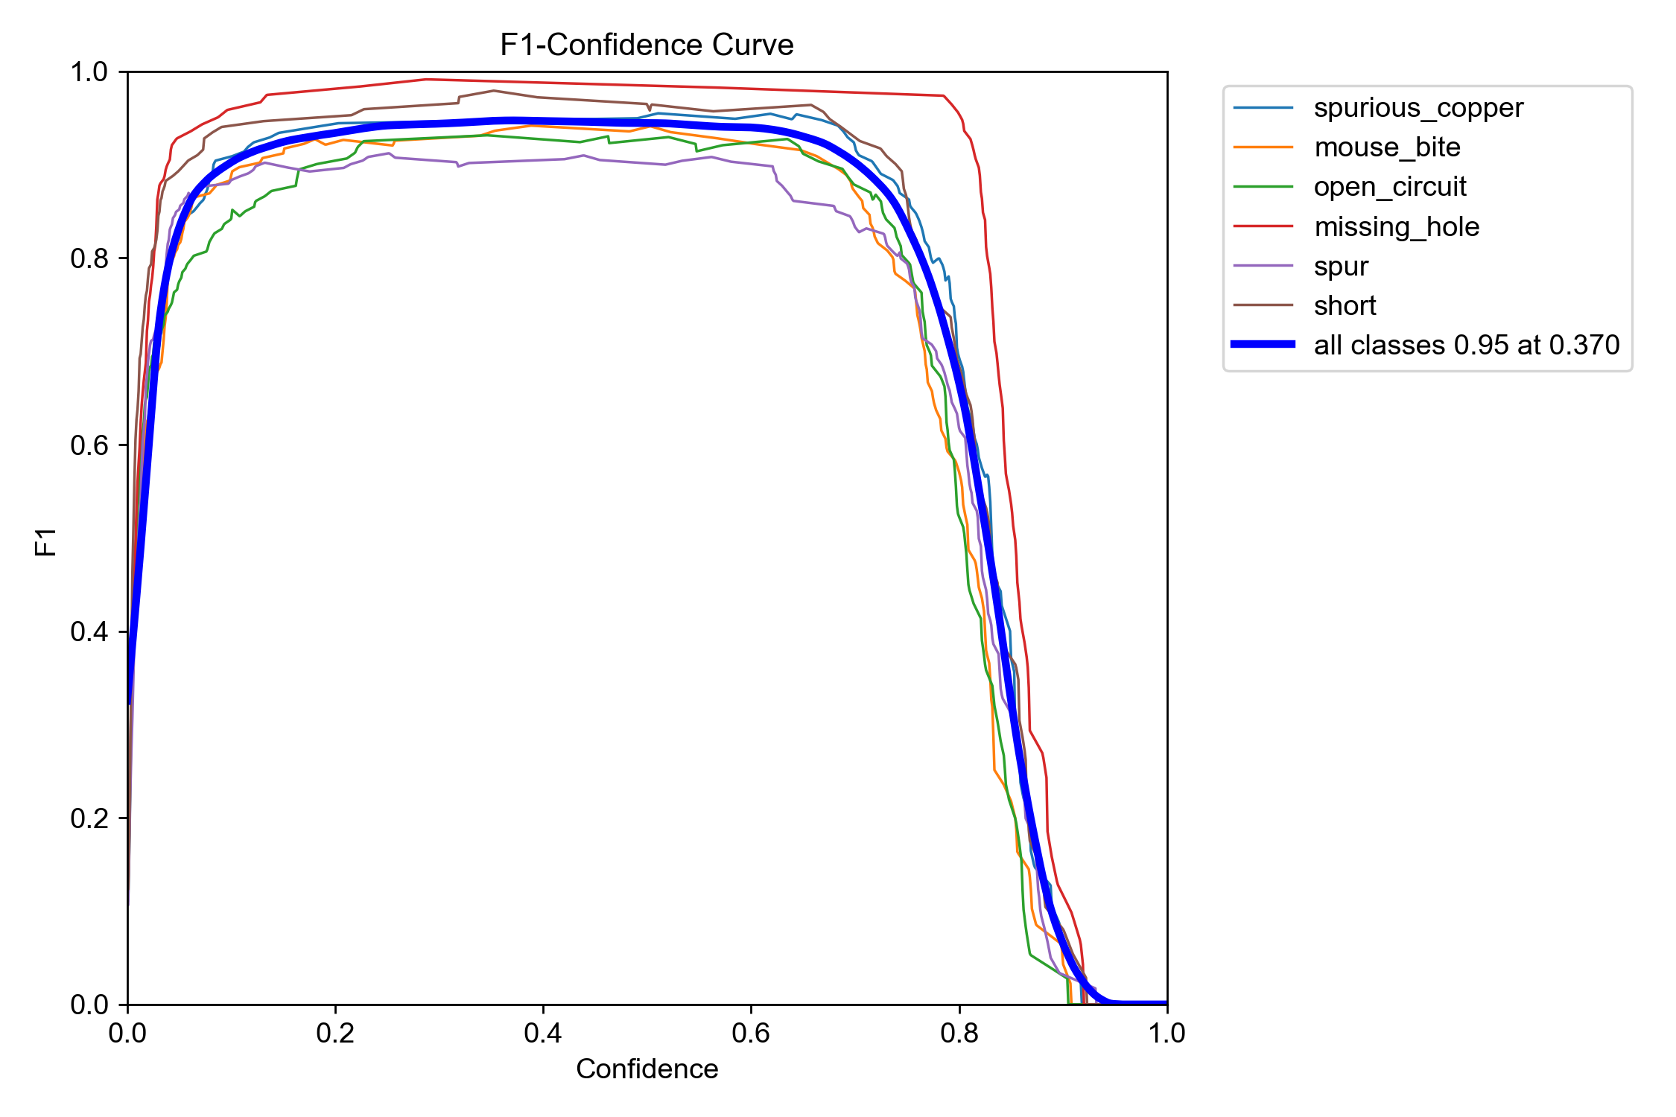
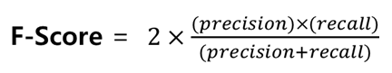
F1-score
P | N
P
N
90 | 30
10 | 70
2 * 0.75 * 0.9
0.75 + 0.9
0.8181…
Notes:
앞의 두 곡선의 균형을 평가하기 위한 F1-score
F-스코어는 Precision과 Recall의 조화 평균을 계산하여 두 지표 간의 균형을 평가하는 데 사용됩니다.

Slide 42
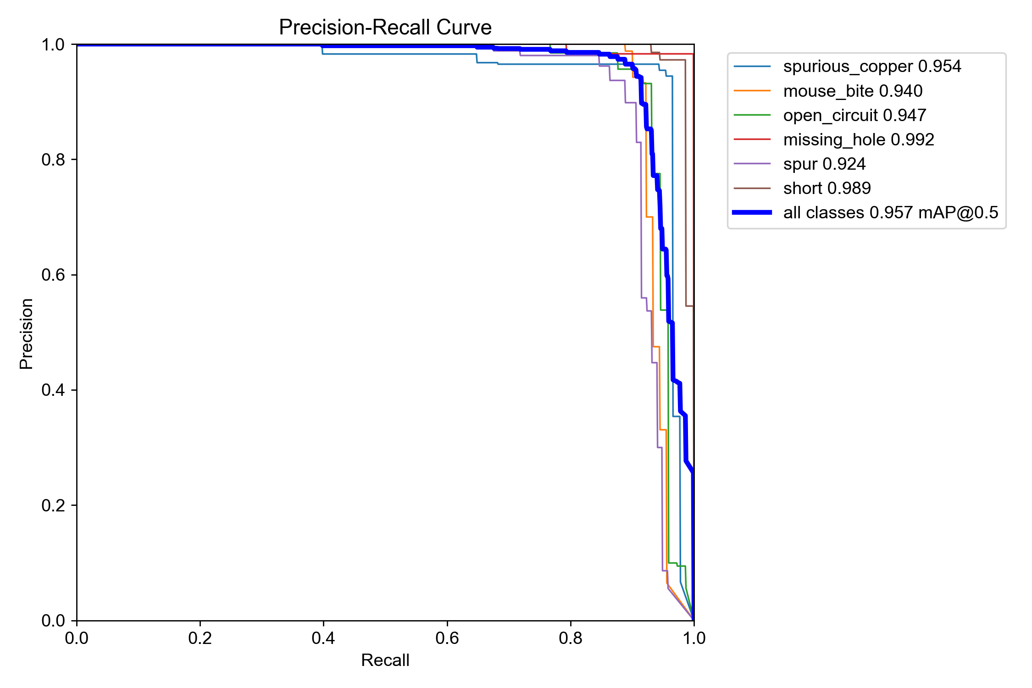
PR Curve
Notes:
마지막으로 클래스 불균형 문제를 다룰 때 효과적인 정밀도, 재현율을 활용한 PR 곡선입니다.
이 파란색 곡선의 크기가 1에 가까울 수록 좋은 모델이라고 보시면 될 것 같습니다.
PR 곡선(Precision-Recall Curve)은 분류 모델의 성능을 평가하는 데 사용되는 시각적 도구로, 특히 클래스 불균형 문제를 다룰 때 효과적입니다.
AUC(Area Under the Curve)
PR AUC는 PR 곡선 아래의 면적을 나타내며, 모델의 전반적인 성능을 나타내는 지표입니다. PR AUC 값은 0과 1 사이의 값을 가지며, 값이 클수록 모델의 성능이 뛰어난 것으로 평가됩니다.
PR AUC는 0에서 1까지의 범위를 가지며, 1에 가까울수록 성능이 좋음을 나타냅니다.
PR AUC 값이 클수록 모델이 양성을 잘 식별하고 있다는 것을 의미합니다.
- PR curve AUC를 사용하는 경우
데이터가 불균형 할때
양성 클래스를 탐지하는 중요도가 음성 클래스를 탐지하는 중요도보다 높을때 (ex. 암 환자 진단)
- ROC curve AUC를 사용하는 경우
데이터가 균형일때
양성 클래스 탐지와 음성 클래스 탐지의 중요도가 비슷할 때 (ex. 개와 고양이 분류)

Slide 43
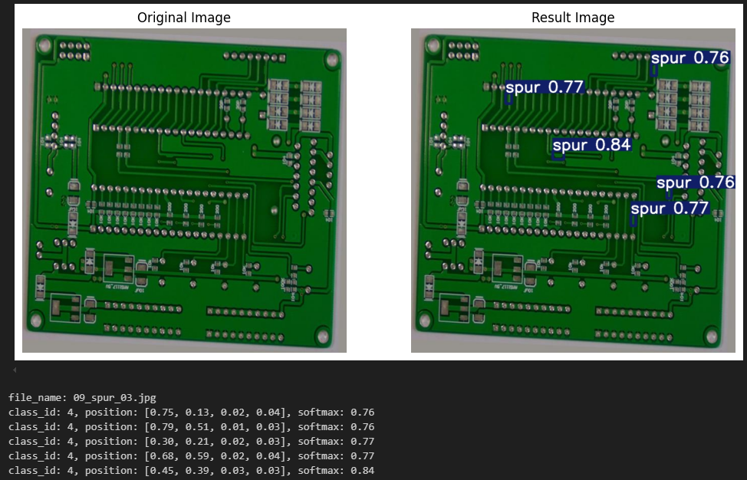
모델 테스트
class_id
x y w h
softmax
Notes:
모델 테스트를 위해 회전된 Image를 사용했고
Yolo defect 파일을 사용해 불량을 검출해보았습니다.
다음은 그 결과물입니다.

Slide 44
발견한 문제점 및 아쉬운 점
좋은 데이터 필요
데이터 증강 후 학습 필요
모델의 정확도가 97~98%를 넘지 않는 결함 존재
결함 검출을 위한 더 다양한 데이터 전처리 필요
더 효율적인 알고리즘 및 향상된 모델 사용 필요

Slide 45
Computer Skill
데이터 수집
데이터 생성
데이터 전처리
Yolov10
데이터베이스
BigData
서버
최종
Notes:
다음은 추후 다양한 결함에 대응, 대처하기 위한 Skill과 회사나 개인을 대상으로 서비스하기 위한 Skill을 보여드리겠습니다.

Slide 46
Computer Skills
데이터 수집
분류할 결함의 종류 추가
결함 검출을 위한 데이터 전처리
더 효율적인 알고리즘 및 향상된 모델 사용(Yolov10)
Database(MySQL, Oracle) 활용
Aws 서버 사용 및 linux 환경에서 실행

Slide 47

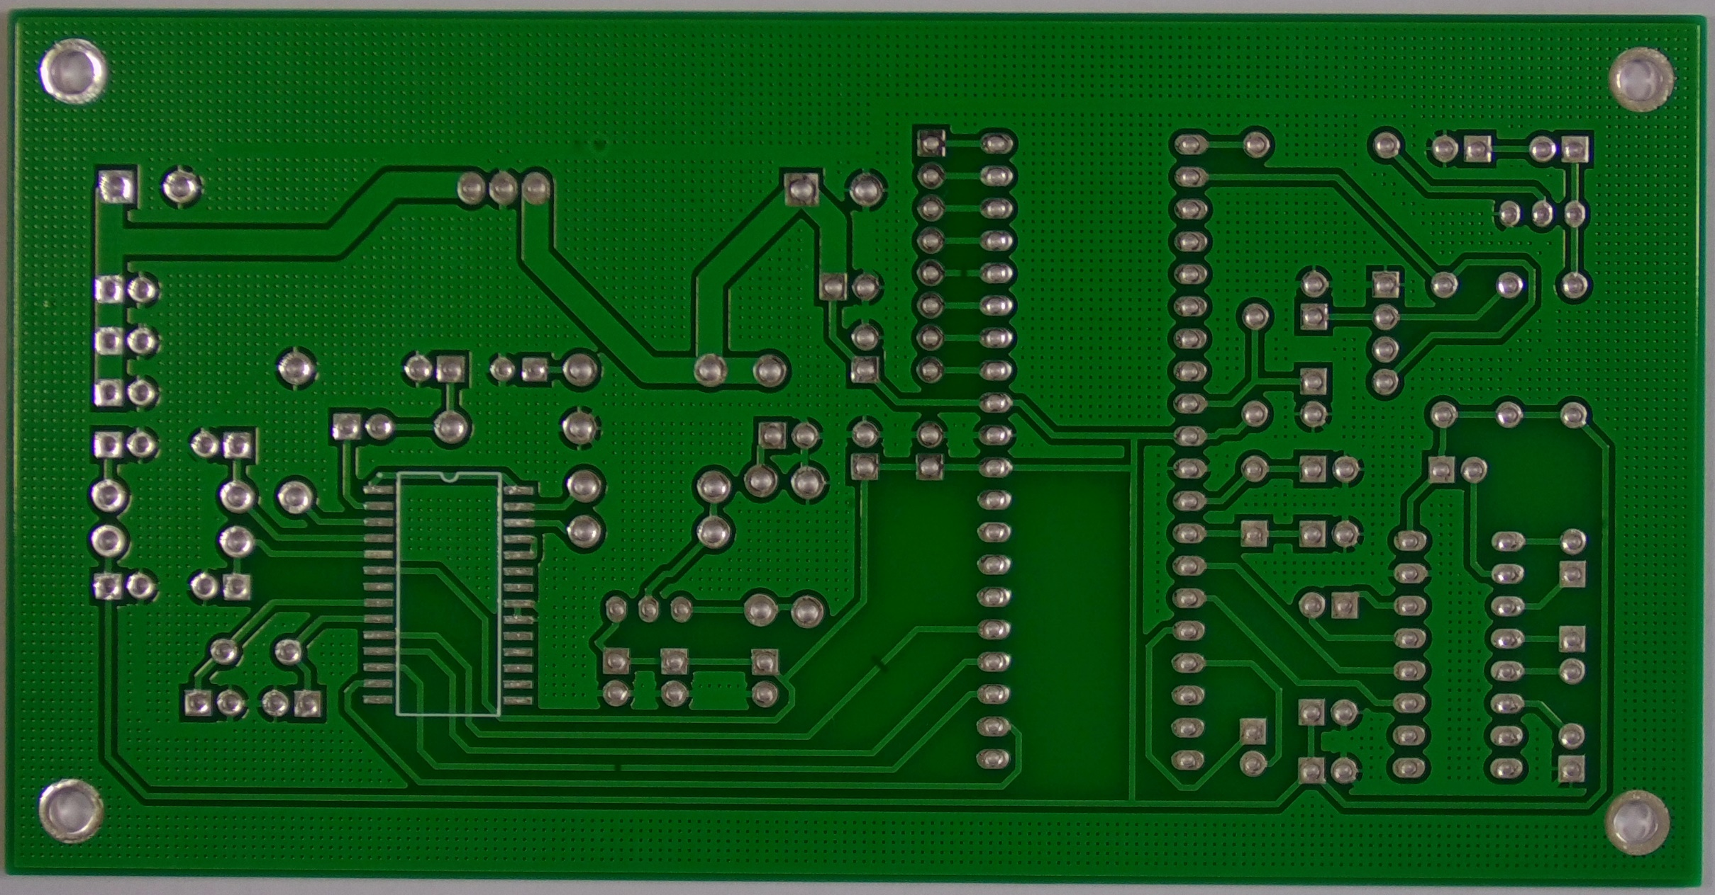
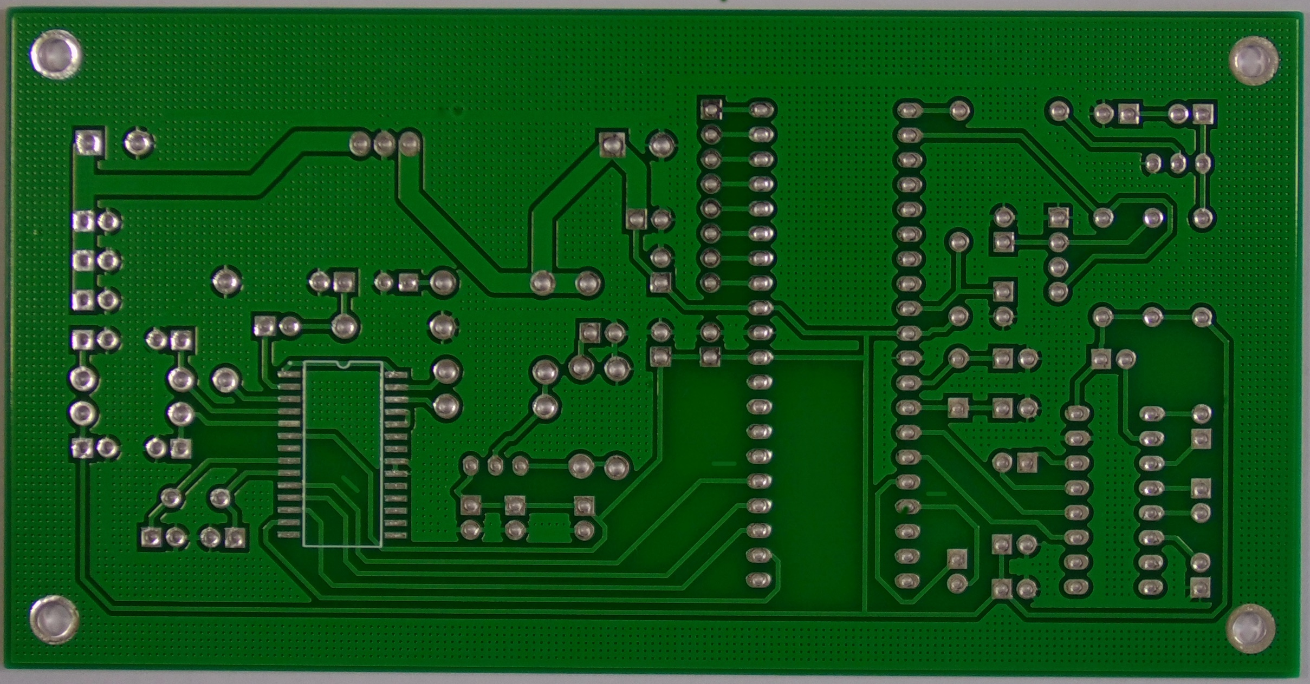



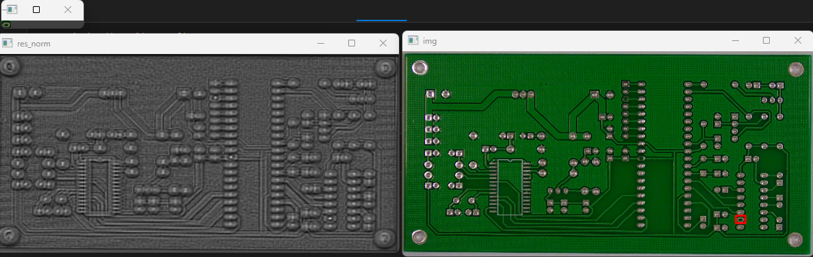
데이터 수집
데이터 수집 및 분류할 결함의 종류 추가
수집한 데이터셋에서 아쉬운 점 존재
Notes:
데이터 수집

Slide 48
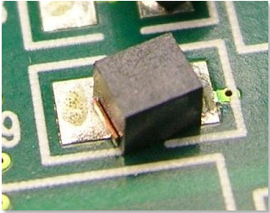
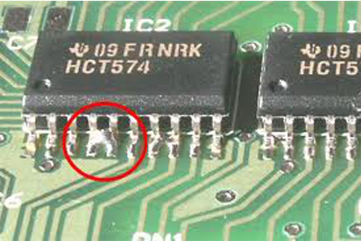
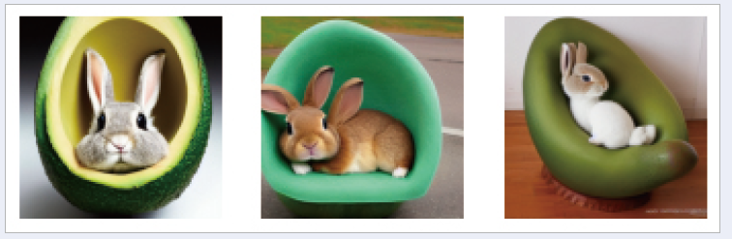
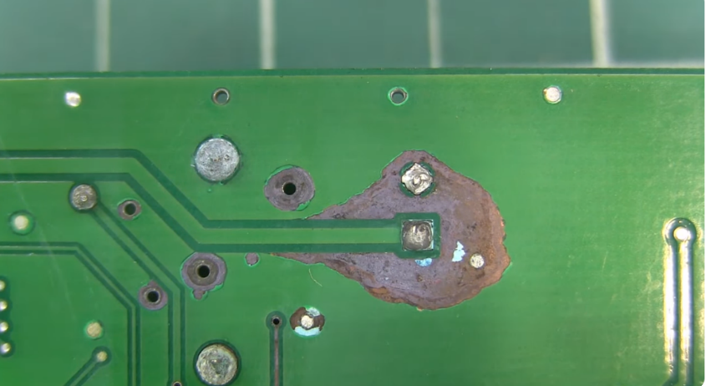
데이터 생성
생성형 AI Model 사용해서 불량 데이터셋 생성
Stable Diffusion ‘a cute rabbit in an avocado armchair’
생성 적대 신경망 GAN(Generative Adversarial Network)
불량 이미지 생성
확산 모델 DM(Diffusion Model)
비전 트랜스포머 ViT (Vision Transformer)
Notes:
불량이미지를 생성하기 위한 Skill들
확산 모델(Diffusion Model)은 주로 이미지 생성 및 변환 작업에서 사용되는 생성적 모델의 일종입니다. 이러한 모델은 노이즈를 점진적으로 추가한 후, 이를 제거하는 과정을 통해 새로운 데이터를 생성합니다. 최근 몇 년 동안 특히 이미지 생성 분야에서 큰 주목을 받고 있습니다.
비전 트랜스포머(Vision Transformer, ViT)는 이미지 처리와 관련된 딥러닝 모델로, 트랜스포머 아키텍처를 사용하여 이미지 데이터를 처리하는 혁신적인 방법입니다.
트랜스포머는 원래 자연어 처리(NLP) 분야에서 개발된 모델로, 주로 어텐션 메커니즘을 사용하여 입력 데이터 간의 관계를 학습합니다. 비전 트랜스포머는 이러한 원리를 이미지에 적용하여 작동합니다.

Slide 49
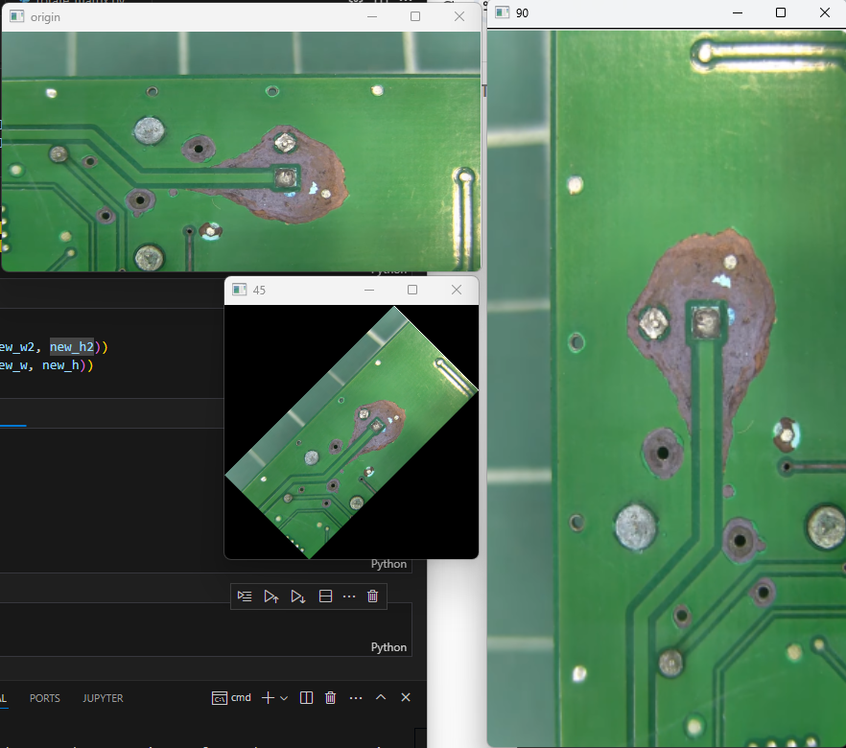
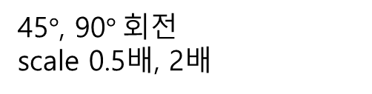
데이터 증강
회전 및 크기 변환
45$°$, 90$°$회전
scale 0.5배, 2배
Notes:
데이터 증강

Slide 50
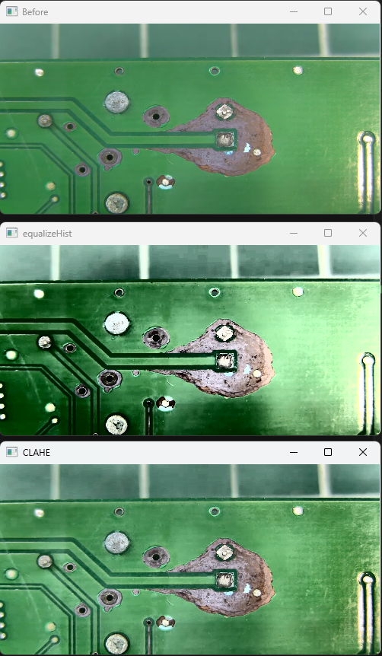
데이터 전처리
히스토그램 분석
equalizeHist
이미지의 히스토그램을 평활화하여 이미지의 대비를 향상시키는 데 사용
CLAHE
히스토그램 평활화의 변형된 방법으로, 이미지의 대비를 개선하는 데 사용
Notes:
다음은 데이터 전처리를 위한 다양한 알고리즘입니다.

Slide 51
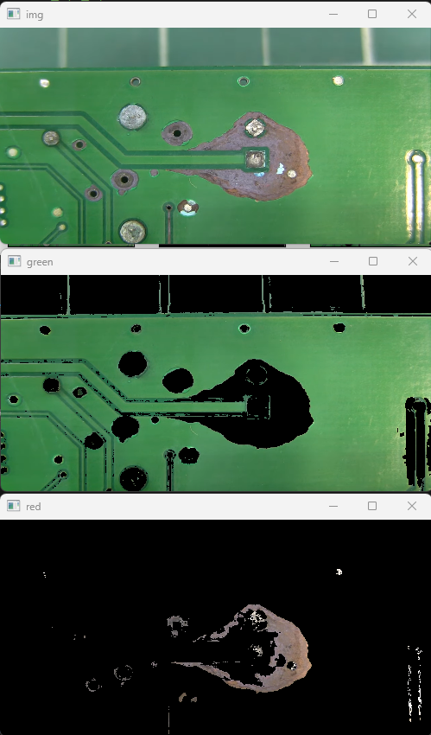
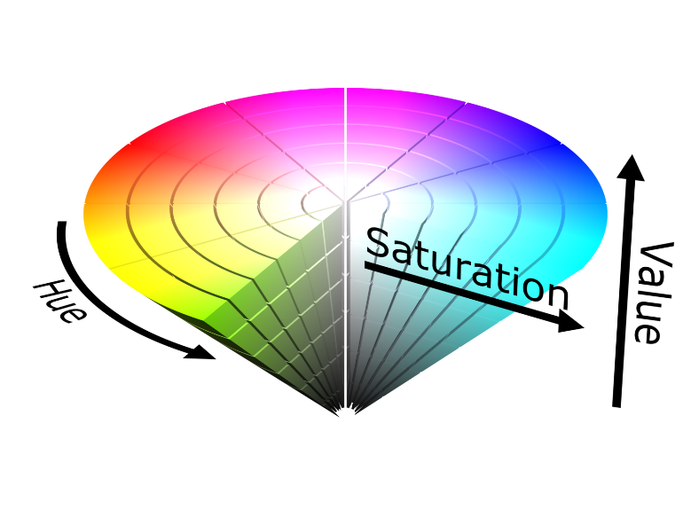
데이터 전처리
Hsv_color_mask
green
red

Slide 52
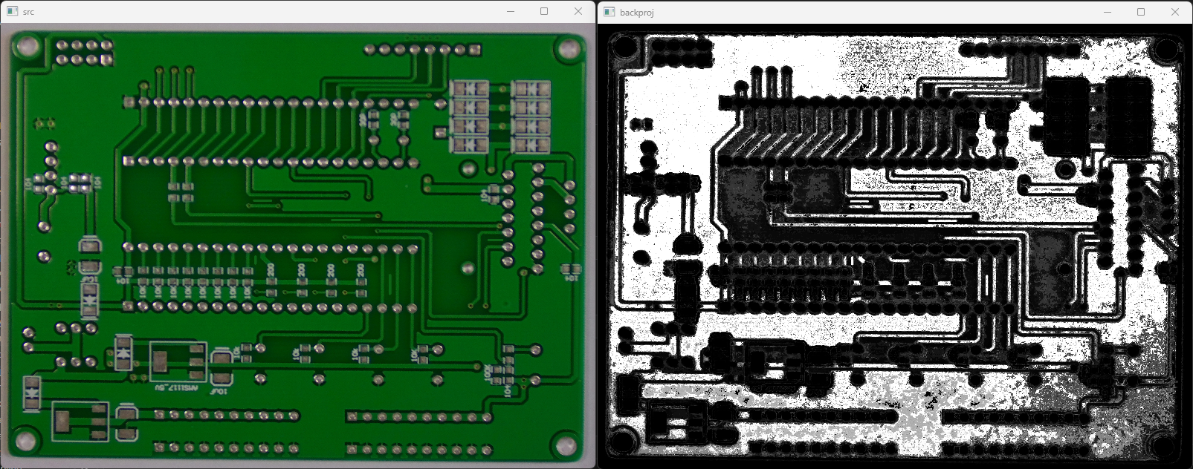
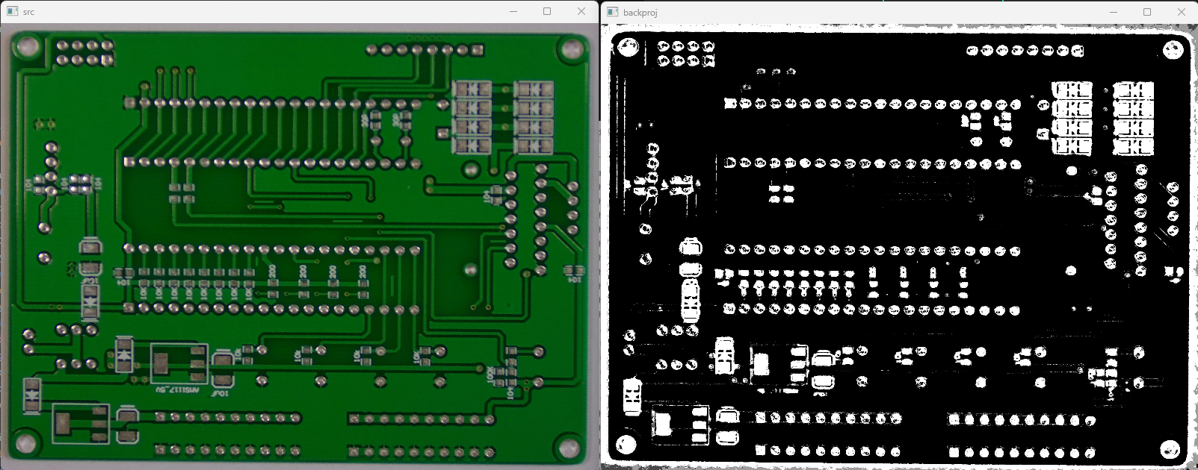
데이터 전처리
Histogram backprojection (히스토그램 역투영)
Notes:
찾고자 하는 객체의 컬러 히스토그램을 미리 구하고 (HSV 색상)
주어진 입력 영상에서 해당 히스토그램에 부합하는 영역을 찾아내는 방식

Slide 53
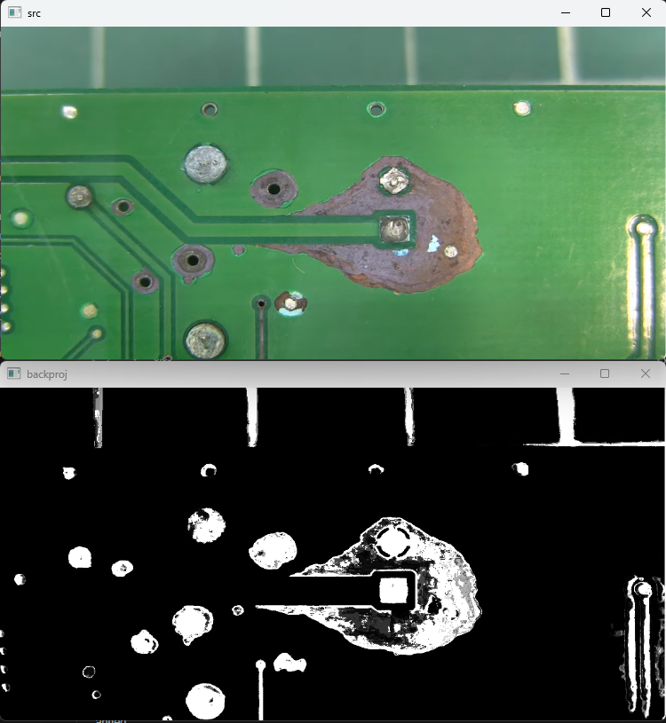
데이터 전처리
Histogram backprojection (히스토그램 역투영)
Notes:
찾고자 하는 객체의 컬러 히스토그램을 미리 구하고 (HSV 색상)
주어진 입력 영상에서 해당 히스토그램에 부합하는 영역을 찾아내는 방식

Slide 54
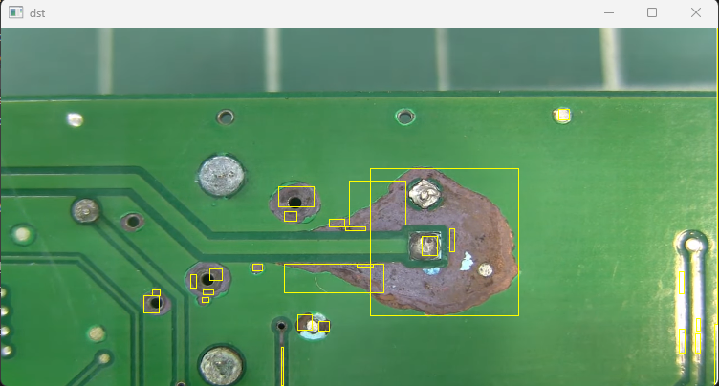

데이터 전처리
Labeling

Slide 55

데이터 전처리
Absdiff(절대값 차 연산)

Slide 56

데이터 전처리
Sobel Edge Detection
이미지에서 가장자리를 감지하는 데 사용되는 알고리즘

Slide 57

데이터 전처리
Canny Edge Detection
이미지에서 가장자리를 감지하는 데 사용되는 알고리즘

Slide 58
데이터 전처리
Template_matching

Slide 59

Yolov10
사용 예시
자율 주행차: 도로에서 차량, 보행자, 도로 표지판 등을 실시간으로 탐지하여 자율 주행을 지원합니다.
비디오 감시 시스템: CCTV 영상을 분석하여 사람이나 차량을 감지하고 경고를 생성합니다.
의료 영상 분석: 의료 이미지에서 병변이나 다른 구조를 탐지하여 진단을 돕습니다.
Notes:
나중에는 최신 모델에 민감하게 반응하여

Slide 60


Database
Oracle SQL Developer
MySQL Workbench
Notes:
데이터베이스 사용해보았다고 봐주시면 되고

Slide 61

BigData
Notes:
빅데이터 또한 사용해보았습니다.

Slide 62


서버
Aws 서버를
Xshell에서 연결
Notes:
서비스를 위한 아마존 웹서비스까지 실습
SSH 키는 Secure Shell (SSH) 프로토콜을 사용하여 안전하게 원격 서버에 접속하기 위해 사용하는 인증 방법입니다.
SSH 키는 공개키 암호화 방식을 기반으로 하며, 비밀번호보다 더 안전하고 효율적인 인증 방법으로 널리 사용됩니다.
SSH 키는 두 가지 주요 구성 요소로 이루어져 있습니다: **공개키 (Public Key)**와 개인키 (Private Key).

Slide 63

최종
이미지 출처 :
http://www.softonnet.com/kr/business/smart_factory.php
Notes:
최종적으로 스마트팩토리까지 연결시켜볼 생각입니다. 다음 이미지는 경쟁사의 홈페이지는 캡처한 것입니다.

Slide 64

구현 결과물
Notes:
이렇게 기획부분을 보여드렸고 웹 어플리케이션으로 구현한 모습을 보여드리겠습니다.

Slide 65
감사합니다
Notes:
CNN = 합성곱 연삽을 통해 특징 맵(feature map)을 생성하여 이미지의 주요 특징을 추출합니다.
추출한 특징을 바탕으로 분류를 합니다.

